Slide 1


オフラインインストール
※本書では「Operation Autonomy Support Engine」を「OASE」として記載します。
第1.2版
Exastro developer

Slide 2
目次
はじめに
1.1 本資料について
システム構成
2.1 動作環境・条件(1/2)
2.2 動作環境・条件(2/2)
OASE環境構築手順
3.1 オフラインインストール
3.2 事前準備
3.3 OASE環境構築フロー
3.4 環境構築（1/16）
3.5 環境構築（2/16）
3.6 環境構築（3/16）
3.7 環境構築（4/16）
3.8 環境構築（5/16）
3.9 環境構築（6/16）
3.10 環境構築（7/16）
3.11 環境構築（8/16）
3.12 環境構築（9/16）
3.13 環境構築（10/16）
3.14 環境構築（11/16）
3.15 環境構築（12/16）
3.16 環境構築（13/16）
3.17 環境構築（14/16）
3.18 環境構築（15/16）
3.19 環境構築（16/16）
OASE動作確認
4.1 動作確認（1/7）
4.2 動作確認（2/7）
4.3 動作確認（3/7）
4.4 動作確認（4/7）
4.5 動作確認（5/7）
4.6 動作確認（6/7）
4.7 動作確認（7/7）
参考
5.1 参考

Slide 3
1. はじめに

Slide 4
1.1 本資料について
本資料について
本資料では、OASEサーバをオフライン環境でご利用いただく場合の、構築手順について記載しています。

Slide 5
2. システム構成

Slide 6
2.1 動作環境・条件（1/3）
OASEをご利用いただくための環境について。
「Exastro-OASE_環境構築マニュアル –基本編-」を参照してください。

Slide 7
2.1 動作環境・条件（2/3）
ライブラリ収集を実行する場合の前提条件
ライブラリ収集を実行する場合には、ライブラリ収集用サーバ（オンライン環境）/ OASEサーバ（オフライン環境）、両サーバの構築状態（OSのバージョン、インストール済のパッケージ）を、合わせる必要があります。
ライブラリ収集用サーバ（オンライン環境）は、以下のリポジトリが参照できる状態である必要があります。
（※次頁に記載）

Slide 8
2.1 動作環境・条件（3/3）
ライブラリ収集を実行する場合の前提条件
参照するリポジトリ一覧
OS | リポジトリ
RHEL7 | https://dl.fedoraproject.org/pub/epel/epel-release-latest-7.noarch.rpm
 | https://downloads.mariadb.com/MariaDB/mariadb_repo_setup
 | epel
 | rhel-7-server-optional-rpms
 | rhel-server-rhscl-7-rpms
RHEL8 | https://dl.fedoraproject.org/pub/epel/epel-release-latest-8.noarch.rpm
 | https://downloads.mariadb.com/MariaDB/mariadb_repo_setup
 | rabbitmq_rabbitmq-server
CentOS7 | https://downloads.mariadb.com/MariaDB/mariadb_repo_setup
 | epel
 | epel-release

Slide 9
3. OASE環境構築手順

Slide 10
3.1 オフラインインストール
インストール手順について
OASEサーバがオフライン環境の場合、以下の手順で環境構築を行います。
ライブラリ収集用のサーバ(オンライン)にてインターネット経由で必要なライブラリを収集し、OASEインストールパッケージとライブラリを一つに圧縮し、インストールパッケージ(オフライン用)を作成します。
記憶媒体等でOASEサーバに、インストールパッケージ(オフライン用)を移動します。
インストールパッケージ(オフライン用)からローカルリポジトリを作成し、必要なライブラリのインストールと、OASEインストーラーの実行を行います。
ライブラリ
収集用のサーバ
オンライン
インターネット
リポジトリ
インストールパッケージ
(オフライン用)
ライブラリ
OASE サーバ
OASE
JAVA(openJDK)、JBoss、
Python(uWSGI)、 Django
RabbitMQ Server、MariaDB Server、Apache
ローカル
リポジトリ
RHDM、 Maven
オフライン

Slide 11
3.2 事前準備
OASE環境構築ツール一覧
OASE環境構築ツール一覧は以下となります。
RHELサブスクリプションについて
クラウド環境以外のRHEL7・RHEL8のOSの環境でライブラリ収集をする場合は、その環境へのサブスクリプション登録を事前に完了させてください。
説明 | ファイル | 格納先
OASEインストーラー | oase_installer.sh | /(インストール資材展開先)/oase/oase_install_package/install_scripts/
アンサーファイル | oase_answers.txt | /(インストール資材展開先)/oase/oase_install_package/install_scripts/

Slide 12
3.3 OASE環境構築フロー
環境構築フロー（オフライン）
環境構築は以下のフローとなっています。
ライブラリ収集用サーバ
(オンライン)
OASEサーバ作業
(オフライン)
①Githubからの資材ダウンロード
⑤インストールパッケージ
（オフライン用）展開
②アンサーファイル編集
⑥アンサーファイル編集
③OASEインストーラー （ライブラリ収集）実行
●処理内容
Yumリポジトリの設定
ライブラリ収集
オフラインインストール用
圧縮ファイル作成
③OASEインストーラー (オフラインインストール)実行
●処理内容
OS環境設定
Yumリポジトリの設定
MariaDBインストール
Apacheインストール
python関連インストール
RHDMインストール
RabbitMQインストール
OASE本体インストール
④インストールパッケージ
（オフライン用）を
OASEサーバへ記憶媒体等で移動

Slide 13
3.4 環境構築（1/16）
※オンライン環境で実施します
※環境構築ユーザーはrootユーザーで実施すること。
Githubからの資材ダウンロード
以下のコマンドで資材をDLします。 # wget https://github.com/exastro-suite/oase/releases/download/vx.x.x/exastro-oase-x.x.x.tar.gz ※wgetコマンドは事前にインストールしてください。
※バージョン(x.x.x)は適宜変更してください。
資材の展開
.tar.gz ファイルを解凍します。 # tar zxf exastro-oase-x.x.x.tar.gz
ディレクトリ移動
環境構築を設定を行うセッティングファイルとシェルのあるディレクトリに移動します。 # cd exastro-oase-x.x.x/oase_install_package/install_scripts

Slide 14
3.5 環境構築（2/16）
アンサーファイル(oase_answers.txt)を編集
ライブラリ収集を行う前にアンサーファイルを事前に作成してください。
ライブラリ収集を行う場合は「install_mode」の設定値を「Gather_Library」にしてください。
種目 | 必須 | 初期値 | 説明
install_mode | ○ | Install_Online | インストールモードの設定 ・Install_Online：オンラインインストール ・Install_Offline：オフラインインストール ・Gather_Library：ライブラリ収集 ・Versionup_All：OASE本体のバージョンアップ(ライブラリのインストールあり) ・Versionup_OASE：OASE本体のバージョンアップ(ライブラリのインストールなし) ・Uninstall：OASE本体のアンインストール ※詳細は参考参照
RabbitMQ_username | ○ | administrator | RabbitMQのユーザー名
RabbitMQ_password | ○ | password | RabbitMQのパスワード
RabbitMQ_queuename | ○ | oase | RabbitMQのキューの名前（生成されるので任意のもの）
RabbitMQ_ipaddr | ○ | - | RabbitMQのIPアドレス
db_root_password | ○ | password | MariaDBのrootパスワード
db_name | ○ | OASE_DB | OASE用MariaDBデータベースの名前
db_username | ○ | OASE_USER | OASE用MariaDBデータベースのユーザー名

Slide 15
3.6 環境構築（3/16）
アンサーファイル(oase_answers.txt)を編集(2/3)
OASE環境構築の設定を行うセッティングファイル(oase_answers.txt)の
編集方法を以下に示します。
種目 | 必須 | 初期値 | 説明
db_password | ○ | OASE_PASSWD | OASE用MariaDBデータベースのパスワード
db_erase | ○ | - | OASEのアンインストール時、DBを消すか、残すかの選択
jboss_root_directory | ○ | /exastro/WildFly | Jbossのインストール先
rhdm_adminname | ○ | admin0000 | RHDMの管理者名
rhdm_password | ○ | password@1 | RHDMのパスワード
dm_ipaddrport | ○ | localhost:8080 | RHDMのIPアドレスとポート番号
rulefile_rootpath | ○ | /exastro/rule | RHDMのルール設定ファイルパス（生成されるので任意の場所）
apply_ipaddrport | ○ | 127.0.0.1:50001 | Applyサービスが起動するIPとポート
mavenrep_path | ○ | /root/.m2/repository/com/oase/ | Maven jarファイルの格納場所
oasemail_smtp | ○ | "{'IPADDR':'127.0.0.1','PORT':25,'AUTH':False}" | OASEのメールサーバー設定
oase_directory | ○ | /exastro | OASEのインストール先パス

Slide 16
3.7 環境構築（4/16）
アンサーファイル(oase_answers.txt)を編集(3/3)
種目 | 必須 | 初期値 | 説明
oase_domain | ○ | exastro-oase.local | OASEのドメイン名
certificate_path | 任意 | － | ユーザ指定のSSLサーバ証明書に使用するファイルのファイルパス (ユーザ指定のSSL証明書使用時のみ入力。絶対パスで指定してください)
private_key_path | 任意 | － | ユーザ指定のSSL秘密鍵に使用するファイルのファイルパス (ユーザ指定のSSL秘密鍵使用時のみ入力。絶対パスで指定してください)

Slide 17
3.8 環境構築（5/16）
OASEインストーラー（ライブラリ収集）の実行
以下のコマンドで、OASEインストーラー（ライブラリ収集）を実行します。
# sh oase_installer.sh
処理の確認
ライブラリ収集スクリプトを実行すると、oase_install.log に
処理内容が出力されます。
ログ格納パス
/(インストール資材展開先)/oase_install_package/install_scripts/log/
ファイルの移動
インストールパッケージ（オフライン用）をOASEサーバへ記憶媒体等で移動します。
※以降の手順は、OASEサーバ（オフライン環境）で実施します
インストールパッケージ（オフライン用）展開
OASEサーバ上で、インストールパッケージ（オフライン用）を展開します。
# tar zxf oase_Verx.x.x_offline_yyyymmddhhmmss.tar.gz

Slide 18
3.9 環境構築（6/16）
アンサーファイル(oase_answers.txt)を編集
ライブラリ収集を行う前にアンサーファイルを事前に作成してください。
ライブラリ収集を行う場合は「install_mode」の設定値を「Install_Offline」にしてください。
アンサーファイル(oase_answers.txt)の項目一覧（1/3）
種目 | 必須 | 初期値 | 説明
install_mode | ○ | Install_Online | インストールモードの設定 ・Install_Online：オンラインインストール ・Install_Offline：オフラインインストール ・Gather_Library：ライブラリ収集 ・Versionup_All：OASE本体のバージョンアップ(ライブラリのインストールあり) ・Versionup_OASE：OASE本体のバージョンアップ(ライブラリのインストールなし) ・Uninstall：OASE本体のアンインストール ※詳細は参考参照
RabbitMQ_username | ○ | administrator | RabbitMQのユーザー名
RabbitMQ_password | ○ | password | RabbitMQのパスワード
RabbitMQ_queuename | ○ | oase | RabbitMQのキューの名前（生成されるので任意のもの）
RabbitMQ_ipaddr | ○ | - | RabbitMQのIPアドレス
db_root_password | ○ | password | MariaDBのrootパスワード
db_name | ○ | OASE_DB | OASE用MariaDBデータベースの名前
db_username | ○ | OASE_USER | OASE用MariaDBデータベースのユーザー名

Slide 19
3.10 環境構築（7/16）
アンサーファイル(oase_answers.txt)を編集(2/3)
種目 | 必須 | 初期値 | 説明
db_password | ○ | OASE_PASSWD | OASE用MariaDBデータベースのパスワード
db_erase | ○ | - | OASEのアンインストール時、DBを消すか、残すかの選択
jboss_root_directory | ○ | /exastro/WildFly | Jbossのインストール先
rhdm_adminname | ○ | admin0000 | RHDMの管理者名
rhdm_password | ○ | password@1 | RHDMのパスワード
dm_ipaddrport | ○ | localhost:8080 | RHDMのIPアドレスとポート番号
rulefile_rootpath | ○ | /exastro/rule | RHDMのルール設定ファイルパス（生成されるので任意の場所）
apply_ipaddrport | ○ | 127.0.0.1:50001 | Applyサービスが起動するIPとポート
mavenrep_path | ○ | /root/.m2/repository/com/oase/ | Maven jarファイルの格納場所
oasemail_smtp | ○ | "{'IPADDR':'127.0.0.1','PORT':25,'AUTH':False}" | OASEのメールサーバー設定
oase_directory | ○ | /exastro | OASEのインストール先パス

Slide 20
3.11 環境構築（8/16）
アンサーファイル(oase_answers.txt)を編集(3/3)
種目 | 必須 | 初期値 | 説明
oase_domain | ○ | exastro-oase.local | OASEのドメイン名
certificate_path | 任意 | － | ユーザ指定のSSLサーバ証明書に使用するファイルのファイルパス (ユーザ指定のSSL証明書使用時のみ入力。絶対パスで指定してください)
private_key_path | 任意 | － | ユーザ指定のSSL秘密鍵に使用するファイルのファイルパス (ユーザ指定のSSL秘密鍵使用時のみ入力。絶対パスで指定してください)

Slide 21
3.12 環境構築（9/16）
ユーザ指定サーバ証明書・秘密鍵について
サーバ証明書と秘密鍵にユーザが用意したファイルを使用することができます。使用する場合は、サーバ証明書と秘密鍵の両方を用意し、アンサーファイル(oase_answers.txt)の「certificate_path」と「private_key_path」の両方にファイルパスを入力してください。証明書と秘密鍵どちらか片方のみの使用はできません。
サーバ証明書に中間証明書が付属している場合は、サーバ証明書に中間証明書を連結してファイルを作成し、「certificate_path」に作成したファイルのパスを指定してください。 作成コマンド例
# cat [サーバ証明書ファイル] [中間証明書ファイル] > [連結済サーバ証明書ファイル]
「certificate_path」と「private_key_path」に入力がない場合は、OASEインストーラーがアンサーファイルの「oase_domain」の値を使用して自己証明書を作成・設置します。
（※「oase_domain」の値を自己証明書作成時のコモンネーム、ならびに自己証明書と秘密鍵のファイル名に使用します）

Slide 22
3.13 環境構築（10/16）
インストール時にサーバ証明書と秘密鍵は「/etc/pki/tls/certs」のディレクトリに設置され、アンインストール時にはそのディレクトリから削除されますので、ユーザ指定のサーバ証明書と秘密鍵を使用する場合は、オリジナルのサーバ証明書・秘密鍵ファイルの管理に注意してください。
アンインストールでは、アンサーファイル(oase_answers.txt)の「certificate_path」と「private_key_path」の両方にファイル指定がある場合は、それらの指定されたファイルの削除を行い、ファイル指定がない場合は、アンサーファイルの「oase_domain」に指定されている名前を使用したファイルを削除します

Slide 23
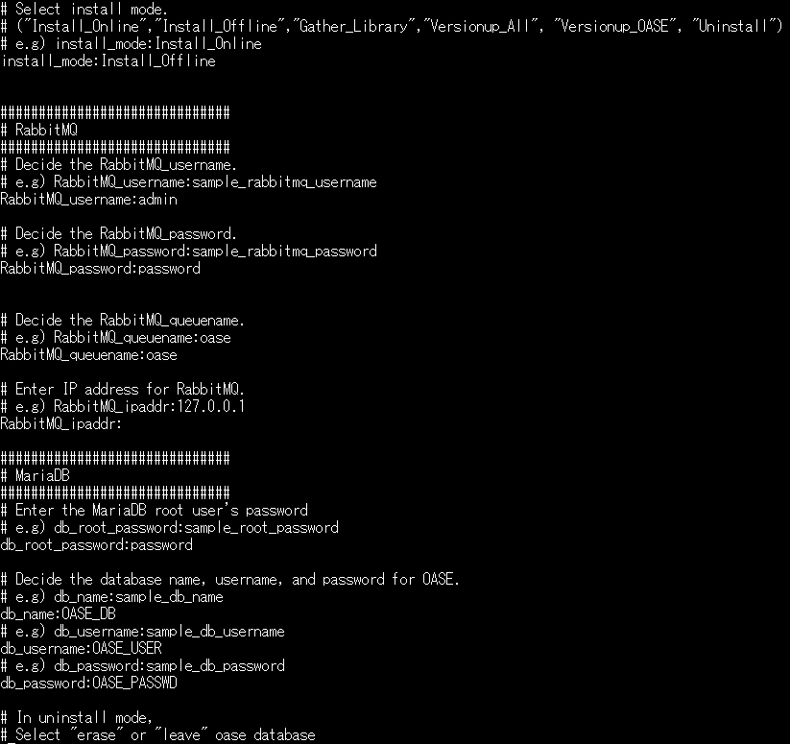
3.14 環境構築（11/16）
アンサーファイル(oase_answers.txt)の記述サンプル 1/4
アンサーファイル(oase_answers.txt)の記述サンプルを以下に示します

Slide 24
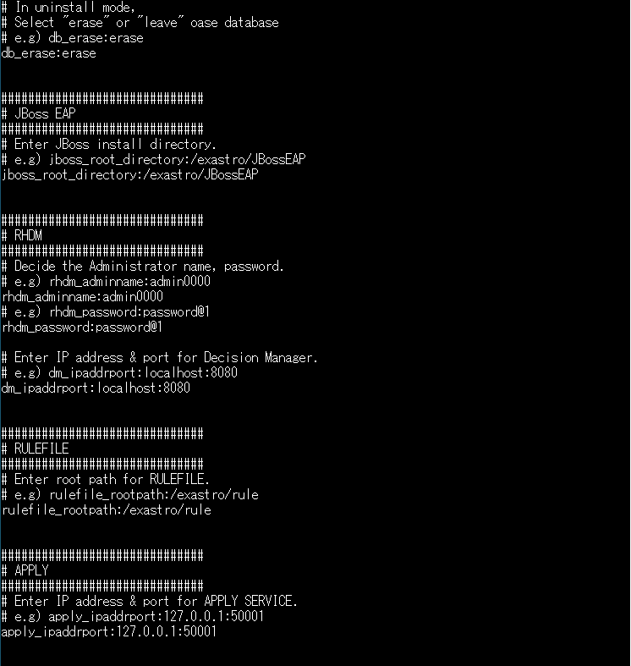
3.15 環境構築（12/16）
アンサーファイル(oase_answers.txt)の記述サンプル 2/4

Slide 25
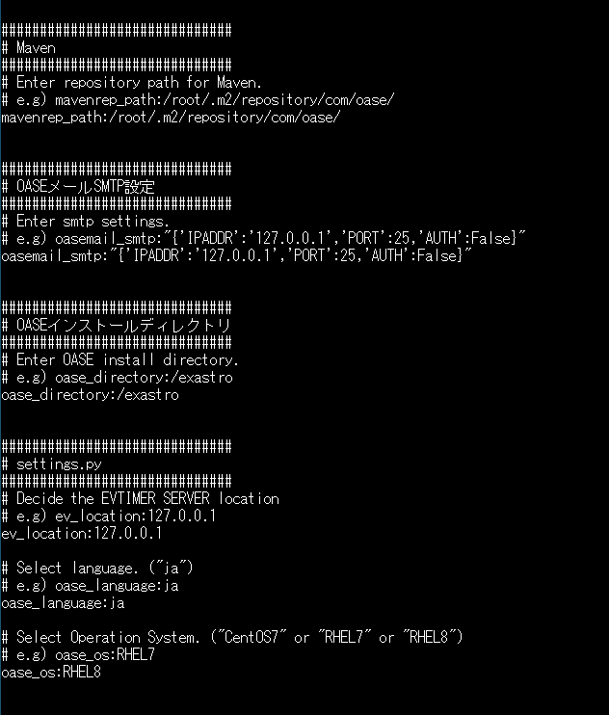
3.16 環境構築（13/16）
アンサーファイル(oase_answers.txt)の記述サンプル 3/4

Slide 26
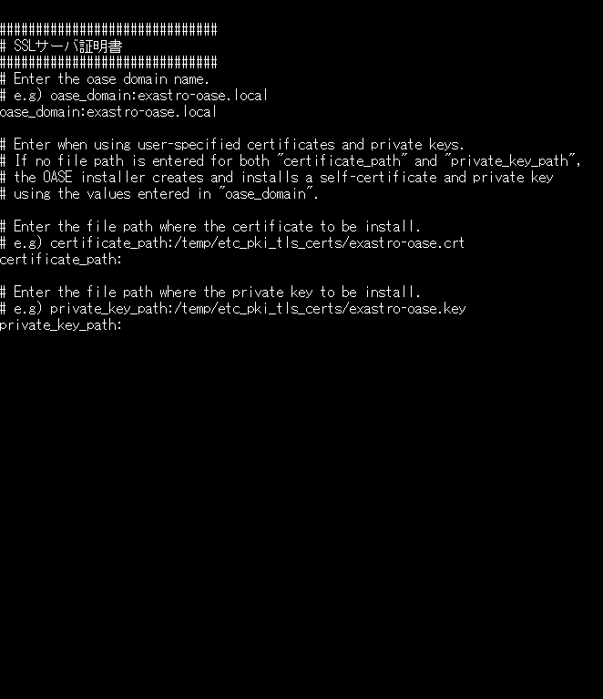
3.17 環境構築（14/16）
アンサーファイル(oase_answers.txt)の記述サンプル 4/4

Slide 27
3.18 環境構築（15/16）
OASEインストーラー(オフラインインストール)実行
以下のコマンドで、OASEインストーラー(オフラインインストール)を実行します。 # sh oase_installer.sh
処理の確認
環境構築ツールを実行すると、oase_installer.log に処理内容が出力されます。
ログ格納パス
/(インストール資材展開先)/oase_install_package/install_scripts/log/
終了ステータスについて
OASEインストーラーは、シェルの終了時に終了状態によって以下の終了ステータスを返します。
正常終了時：0
異常終了時：1

Slide 28
3.19 環境構築（16/16）
環境構築時にインストールされるライブラリの一覧
OASEインストーラー(オフラインインストール)を実行することでインストールされるライブラリは、以下となります。
インストールドライバ | ライブラリ概要 | ライブラリ名
OASE | httpd | httpd httpd-devel mod_ssl
 | MariaDB | MariaDB MariaDB-server MariaDB-devel MariaDB-shared expect
 | RabbitMQ | erlang rabbitmq-server
 | python | python36 python36-libs python36-devel python36-pip

Slide 29
4. OASE動作確認

Slide 30
4.1 動作確認（1/7）
メインメニューの表示による確認
インストール処理終了後、自端末のWindowsPCから下記の手順により、OASEシステムメインメニューにアクセスし、OASE本体、各ドライバーが正常に表示されたことを確認してください。
HTTPSでアクセスするための準備作業
操作端末（Windows）のhostsファイルへOASE実装サーバのIPアドレスとホスト名を設定してください。
Windows10の場合、以下のhostsファイルとなります。
hostsファイルに以下の設定を追加してください。
C:\Windows\System32\drivers\etc\hosts
“OASE実装サーバのIPアドレス” exastro-oase 例） 192.168.0.3 exastro-oase

Slide 31
4.2 動作確認（2/7）
操作端末（Windows）への証明書インポート
証明書はOASEインストールパッケージの以下のパスに格納されています。
FFFTP 、WinSCPなどのツールを利用し操作端末にダウンロードします。
Webブラウザに証明書のインポートをしてください。
Google Chromeにインポートする手順を以下に示します。
① Google Chromeを起動し、右上の[設定]ボタンから[設定(S)]へ進みます。
② プライバシーとセキュリティの[もっと見る]をクリック後、表示される項目から[証明書の管
理]をクリックします。
③ [信頼されたルート証明機関]タブへ進み、左下の[インポート]をクリックします。
④ 証明書のインポートウィザードが起動します。[次へ]をクリックします。
⑤ インポートするファイル名を指定し、[次へ]をクリックします。
⑥ [証明書をすべての次のストアに配置する(P)]をチェックされている状態を確認します。
⑦ [信頼されたルート証明機関]を選択し、[次へ]をクリックします。
※選択されていない場合は右の[参照(R)]から[信頼されたルート証明機関]を選択してください。
⑧ [完了]をクリックします。
OASEサーバのOS | ファイルパス | ファイル名
RHEL 7, CentOS 7系 | /(インストール資材展開先)/oase/oase-root | exastro-oase.crt

Slide 32
4.3 動作確認（3/7）
URL接続
以下のURLより、ログイン画面にアクセスしてください。
URL：https://exastro-oase/oase_web/top/login
※インストール後はHTTPとHTTPSの両方のアクセスが可能です。
HTTPはセキュリティ的に脆弱なので、HTTPSでのアクセスを推奨します。
HTTPでのアクセス方法は、動作確認（6/7）以降を確認ください。
ログイン
OASEのログイン画面が表示されたら、指定のログインID、初期パスワードを入力して、[ログイン]ボタンをクリックしてください。
・ログインID ： administrator
・初期パスワード ： oaseoaseoase
インストール後に初めてログインした場合は、「パスワード変更画面」に遷移します。
パスワード変更画面から、初期パスワードを変更してください。

Slide 33
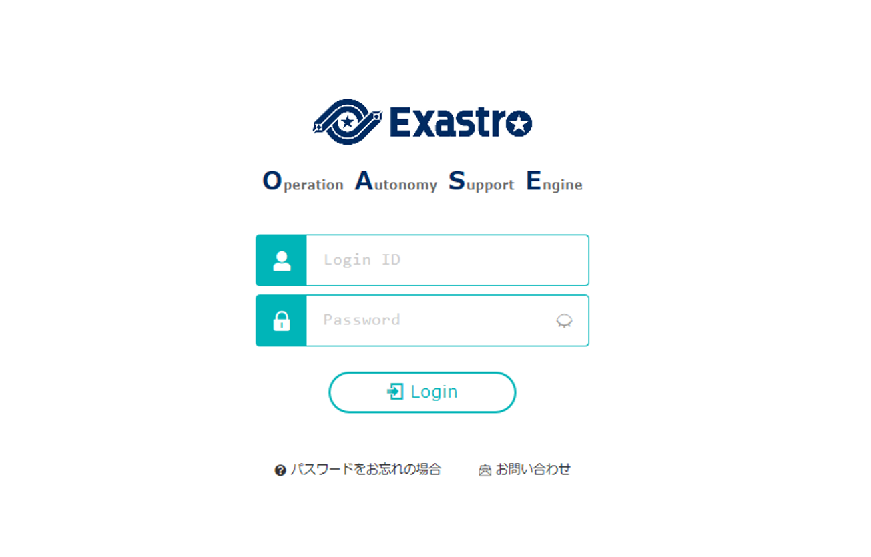
4.4 動作確認（4/7）
OASEログイン画面
正常にインストールされている場合、以下のようなログイン画面が表示されます。
ログインID： administrator
初期パスワード ：oaseoaseoase

Slide 34
4.5 動作確認（5/7）
各メニューの表示による内容確認
ログイン後、以下のメニューが正常に表示されることを確認してください。
機能 | メニュー
OASE画面 | DashBoard
 | ルール
 | システム
 | 管理

Slide 35
4.6 動作確認（6/7）
HTTPまたはHTTPSアクセスの制限
HTTPまたはHTTPSアクセスを制限する場合は、以下の手順を実施してください。
ファイル「/etc/httpd/conf.d/oase.conf」を編集する。
HTTPを制限する場合は、「<VirtualHost *:80 >」から「</VirtualHost>」をコメント
アウト(#)をする。
HTTPSを制限する場合は、「<VirtualHost *:443 >」から「</VirtualHost>」をコメン
トアウト(#)をする。
以下のコマンドによりApacheを再起動する。
# systemctl restart httpd

Slide 36
4.7 動作確認（7/7）
HTTPでのURL接続
以下のURLより、ログイン画面にアクセスしてください。
URL：http://（サーバのIPアドレス）
接続後はHTTPSの場合と同様となります。

Slide 37
5. 参考

Slide 38
5.1 参考
インストールモードについて
アンサーファイル(oase_answers.txt)の「install_mode」の値によって、インストーラーの動作が以下のモードに分岐します。
Install_Online：OASEに必要なライブラリのインストールをインターネット経由で行った後、OASE本体をインストールします。
Install_Offline：Gather_Libraryで作成したパッケージを使い、オフラインでライブラリのインストールとOASE本体のインストールを行います。
Gather_Library：OASEに必要なライブラリの収集をインターネット経由で行い、Install_Offlineの実行に必要なパッケージを作成します。（Install_Offlineを行う前に実行してください）
Versionup_All：バージョンアップで必要となるライブラリをインターネット経由で追加インストールした後、OASE本体をバージョンアップします。
Versionup_OASE：ライブラリのインストールは行わず、OASE本体をバージョンアップします。
Uninstall：OASE本体をアンインストールします。（ライブラリのアンインストールは行いません。）

